Slide 1
Temel VMware ESXi

Slide 2
VMware ESXi
VMware ESXi, sanal ortamlar oluşturmak ve yönetmek için kullanılan bir sanallaştırma platformudur. Fiziksel sunucuların kaynaklarını sanal makineler arasında paylaştırarak verimliliği artırır. İşletim sistemine ihtiyaç duymadan doğrudan donanım üzerinde çalışır. Yüksek performans, güvenlik ve ölçeklenebilirlik sağlar. ESXi, VMware vSphere ürün ailesinin temelini oluşturur ve sanal ağlar, depolama yönetimi, yedekleme, yüksek kullanılabilirlik ve daha fazlasını destekler.

Slide 3
Nasıl Kullanılır?
VMware ESXi’nin kullanımı oldukça basittir ve kurulum süreci hızlıdır. İlk adım, uygun bir donanım üzerine VMware ESXi’nin kurulumunun yapılmasıdır. Kurulum tamamlandıktan sonra, vSphere Client veya vCenter Server gibi yönetim araçları aracılığıyla sanal makinelerin oluşturulması, yapılandırılması ve yönetilmesi mümkündür. Bu araçlar, kullanıcı dostu bir arayüzle birlikte gelir ve işletmelerin sanallaştırma altyapısını etkin bir şekilde yönetmelerine olanak tanır.

Slide 4
Yapıları nedir?
VMware ESXi’nin temel yapısı, bare-metal bir hipervizör üzerine inşa edilmiştir. Bu, sanal makinelerin doğrudan fiziksel donanım üzerinde çalışmasını sağlar, bu da daha yüksek performans ve daha düşük sistem kaynakları kullanımı anlamına gelir. Ayrıca, VMware ESXi’nin yüksek kullanılabilirlik, otomatik yedekleme ve kurtarma gibi özellikleri, işletmelerin kritik iş yüklerini korumalarına ve iş sürekliliğini sağlamalarına yardımcı olur.

Slide 5
Önemi nedir?
VMware ESXi’nin önemi, işletmelerin altyapılarını modernize etmelerine, daha verimli bir şekilde çalışmalarına yardımcı olmasıdır. Sanallaştırma teknolojisinin sağladığı esneklik ve ölçeklenebilirlik, işletmelerin hızla değişen gereksinimlere uyum sağlamasını sağlar. Maddeler halinde ayıracak olursak;
Kaynakların verimli kullanımı
Kolay yönetim ve izleme
Yüksek erişilebilirlik

Slide 6
Esneklik ve ölçeklenebilirlik
Yedekleme ve kurtarma
Güvenlik ve izolasyon
Maliyet tasarrufu
Taşınabilirlik ve uygulama yönetimi
Gelişmiş özellik ve entegrasyon

Slide 7
VMware ESXi için Donanım Gereksinimleri
Ana makinede en az iki CPU çekirdeği olmalıdır.
BIOS’ta CPU için etkinleştirilecek NX/XD biti.
Minimum 4 GB fiziksel RAM. Sanal makinelerin düzgün çalışması için en az 8 GB RAM sağlanması önerilir.
64 bit sanal makineleri desteklemek için, x64 CPU’larda donanım sanallaştırması (Intel VT-x veya AMD RVI) etkinleştirilmelidir.
Bir veya daha fazla Gigabit veya daha hızlı Ethernet denetleyicisi.
Sanal makineler için bölümlenmemiş alana sahip SCSI diski veya yerel, ağ dışı RAID LUN.
ESXi USB veya SD aygıtlar için en az 8 GB ve HDD, SSD veya NVMe gibi diğer aygıt türleri için 32 GB’lık bir önyükleme diski gerektirir. ESXi ana bilgisayarları arasında bir önyükleme aygıtı paylaşılmamalıdır.
Seri ATA (SATA) için, desteklenen SAS denetleyicileri veya desteklenen yerleşik SATA denetleyicileri aracılığıyla bağlanan bir disk. SATA diskleri yerel değil, uzak olarak kabul edilir. Bu diskler, uzak olarak görüldükleri için varsayılan olarak sıfırdan bir bölüm olarak kullanılmazlar.

Slide 8
VMware ESXi Kurulumu
VMware ESXi Hypervisor veya VMvisor ISO’yu indirme ve önyüklenebilir sürücü oluşturmak gerekir.
VMware ESXi kurulum sürecini yürütme.
VMware ESXi Management Network’ü Yapılandırma.

Slide 9
VMware ESXi Kurulum İşlemini Yürütme
CD/DVD’yi Sunucunun DVD ROM’una yerleştirdikten sonra artık VMware ESXi kurulumuna başlayacağız. Bu nedenle, sunucu makinesinin güç düğmesine basın ve sunucu makine satıcısına göre önyükleme seçeneği menüsüne gidin. CD/DVD ROM’dan önyüklemeyi seçin, sistem CD/DVD’den önyüklemeye başlayacak ve VMware ESXi yükleyicisi yüklenmeye başlayacaktır.

Slide 10
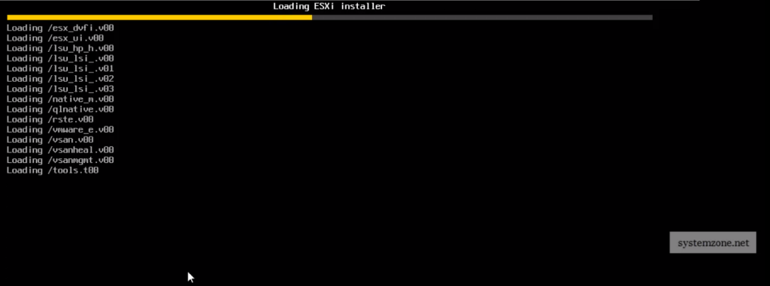
VMware Installer’ı Yükleme

Slide 11
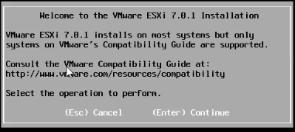
VMware Kurulumu Karşılama Ekranı
Tüm modülleri başarıyla yükledikten sonra, ESXi yükleyicisi yükleme işlemini başlatmayı isteyecektir. Bu pencerede yapacak bir şeyimiz yok. ESXi kurulumunu başlatmak için sadece Enter tuşuna basın.

Slide 12
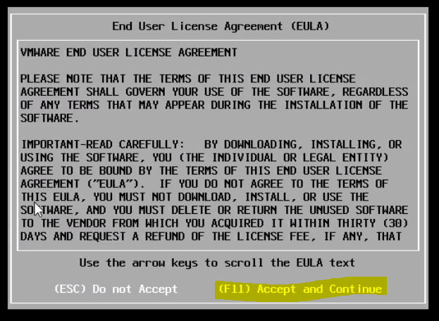
VMware vSphere Lisans Sözleşmesini Kabul Etme
Enter tuşuna bastıktan sonra ESXi yükleyicisi VMware Son Kullanıcı Lisans Sözleşmesini kabul etmek isteyecektir. Lisans sözleşmesini kabul etmeden kuruluma başlayamayız. Lisans sözleşmesini kabul etmek ve kurulum işlemine devam etmek için F11 tuşuna basın.

Slide 13
VMware son kullanıcı lisans sözleşmesini kabul ettikten sonra, ESXi yükleyici, Ana Sunucuya bağlı mevcut depolama cihazlarını (HDD) taramaya başlayacaktır. Bu işlem, takılı depolama aygıtlarına bağlı olarak biraz zaman alabilir.
Depolama aygıtlarını taradıktan sonra ESXi yükleyicisi, kullanılabilir depolama aygıtlarını yazlık olarak gösterecektir. Burada iki tür depolama aygıtı bulacağız – Yerel ve Uzak. Yerel depolama aygıtları, Ana Bilgisayarın kendi HDD’si gibi ana bilgisayara doğrudan bağlı olanlardır. Uzak depolama aygıtları, DELL EMC Depolama Dizisi gibi dizi aygıtlarından bağlanan LUN HDD’lerdir.
ESXi yükleyicisi, kullanılabilir depolama aygıtlarını göstermenin yanı sıra, ESXi’nin kurulacağı bir depolama aygıtı (HDD) seçmeyi isteyecektir. Bu yüzden listeden VMware ESXi’yi kurmak istediğiniz HDD’yi seçin ve ardından bir sonraki adıma geçmek için Enter tuşuna basın.

Slide 14
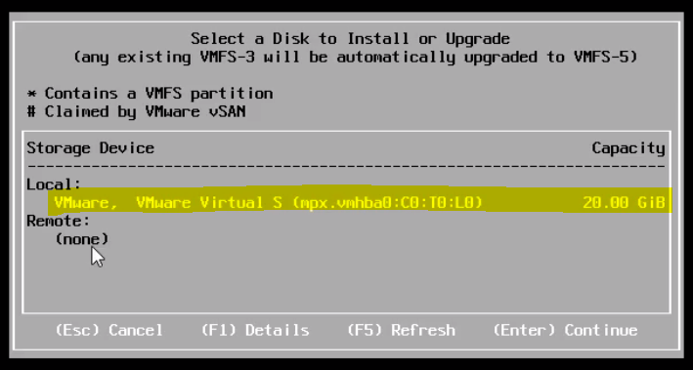
Depolama Aygıtı Listesinden HDD Seçme

Slide 15
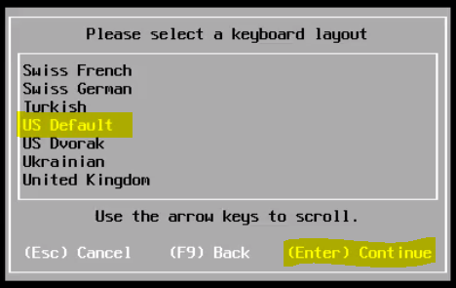
Klavye Düzenini Seçme
ESXi kurulumu için HDD’yi seçtikten ve Enter tuşuna bastıktan sonra, ESXi yükleyicisi klavyenizden giriş yapmak için kullanılacak klavye düzenini seçmenizi isteyecektir. Varsayılan olarak ESXi yükleyici ABD varsayılan klavye düzenini seçecektir. Varsayılanı tutmak daha iyi olacaktır, ancak dilerseniz klavye düzenini istediğiniz gibi değiştirebilirsiniz. Seçilen klavye düzenini seçtikten sonra bir sonraki adıma geçmek için Enter tuşuna basın.

Slide 16
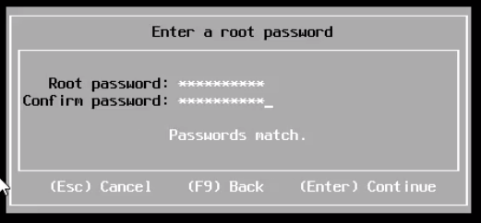
ESXi Kök Parolasının Oluşturulması
Şimdi ESXi yükleyicisi root şifresi koymayı isteyecektir. Kök şifresini dikkatlice girin ve şifreyi onaylayın. Yeni root şifresini değiştirene kadar root şifresini asla unutmayın. Şifre en az 7 karakter olmalıdır. Root şifresini girdikten sonra bir sonraki adıma geçmek için Enter tuşuna basın.

Slide 17
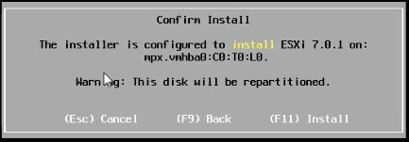
VMware vSphere Kurulumunu Onaylama
Kök parolasını sağladıktan sonra, ESXi yükleyicisi birkaç dakika sürebilecek bazı ek sistem bilgilerini toplayacak ve ardından yüklemeyi onaylamak isteyecektir çünkü seçilen disk alanını biçimlendirip yeniden bölümlere ayıracaktır ve eski veriler asla geri alınamaz. ESXi kurulumunu onaylamak için F11 tuşuna basın.

Slide 18

VMware ESXi Kurulum İlerlemesi
Kurulumu onayladıktan sonra ESXi kurulumu başlayacak ve kurulumun ilerlemesini ekranda görebiliriz.

Slide 19
VMware ESXi kurulumu birkaç dakika içinde tamamlanacak ve başarılı bir mesaj gösterilecektir. Ayrıca VMware ESXi’yi kullanmaya başlamak için sunucunun yeniden başlatılmasını isteyecektir. Ancak sunucuyu yeniden başlatmadan önce kurulum medyasının (CD/DVD) kaldırıldığından emin olun. Sunucuyu yeniden başlatmak için Enter tuşuna basın.

Slide 20
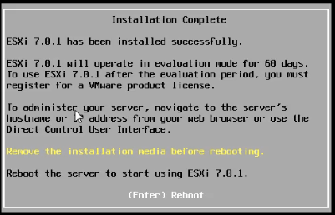
VMware ESXi Kurulumu Başarılı Mesajı

Slide 21
Host Server kapatılıp yeniden başlatılacak ve bu işlemlerin tamamlanması kısa sürecektir. Yeniden başlattıktan sonra, VMware ESXi yüklenmeye başlayacak ve tüm ESXi modülleri yüklendikten sonra VMware ESXi’nin ana ekranı görüntülenecektir.

Slide 22
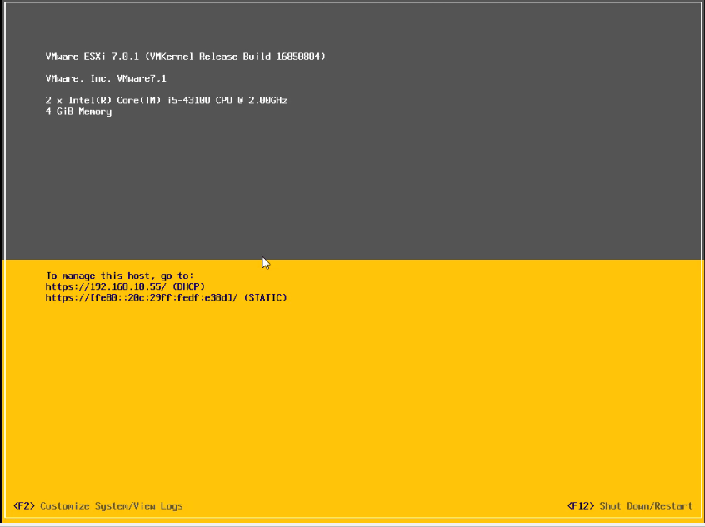
VMware ESXi Ana Ekranı

Slide 23
Sunucu ağ bağdaştırıcısı bir DHCP sunucusuna bağlıysa, Yönetim Ağı üzerinde dinamik olarak bir IP atanacak ve IP, ESXi ana ekranında gösterilecektir. Yukarıdaki ana ekranda dinamik olarak bir IP atandığını görebiliriz.
VMware ESXi kurulumundan sonra, kurulum sonrası ilk görev, yönetim ağında statik IP adresi atamaktır. Yönetim IP’si dinamik olarak atanabilse de, çoğu ağ yöneticisi, ESXi yönetim ağında IP adresini dinamik olarak atamayı sevmez. Şimdi VMware ESXi ana ekranından yönetim ağının nasıl yapılandırılacağını göreceğiz.
Yukarıdaki resimde gösterilen ESXi ana ekranında, Sistemi Özelleştir/Günlükleri Görüntüle için F2’ye basın. Kurulum işlemi sırasında verilen kök parolayı açılan pencereye girin ve ardından Enter tuşuna basın. Sistem Özelleştirme menüsü şimdi görünecektir.

Slide 24
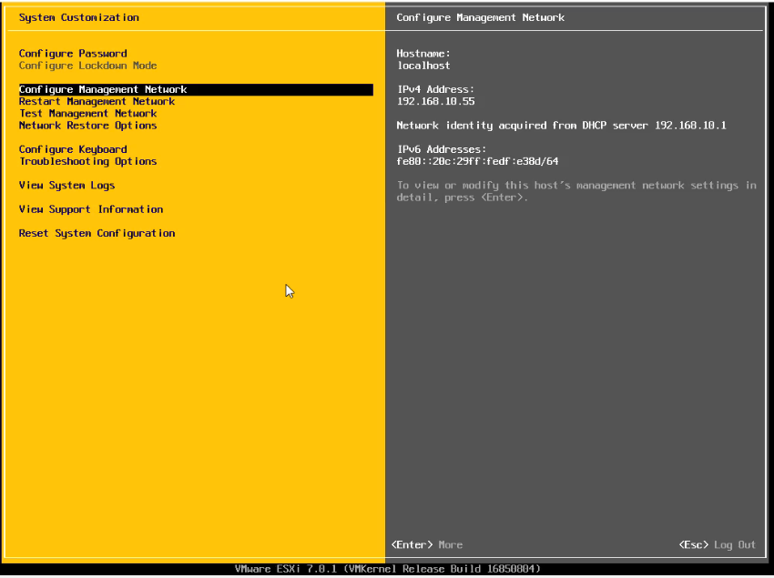
VMware Sistem Özelleştirme Konsolu

Slide 25
Configure Management Network menüsünden IPv4 Configuration menü öğesini seçin ve Enter tuşuna basın. IPv4 Yapılandırma penceresi görünecektir.
IPv4 Konfigürasyonu penceresinden, Yukarı ve aşağı tuşlarını kullanarak Statik IPv4 adresi ve ağ konfigürasyonu ayarla seçeneğini seçin ve ardından seçili yapmak için Space tuşuna basın.
Şimdi tercih edilen IPv4 Adresini, Alt Ağ Maskesini ve Varsayılan Ağ Geçidini statik olarak ayarlayın ve ardından Enter tuşuna basın.

Slide 26
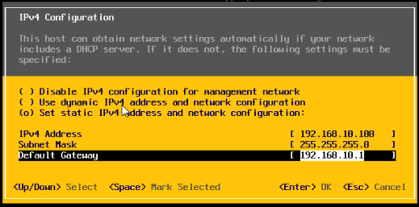
VMware ESXi Statik IP Yapılandırması

Slide 27
DNS ve Ana Bilgisayar Adını yapılandırmak için, Yönetim Ağı Yapılandır menüsünden DNS Yapılandırması menü öğesini seçin ve ardından Enter tuşuna basın. DNS Yapılandırma penceresi görünecektir.
DNS Konfigürasyonu penceresinden, Yukarı ve aşağı tuşlarını kullanarak Aşağıdaki DNS sunucu adreslerini ve ana bilgisayar adını kullan seçeneğini seçin ve ardından Space tuşuna basarak seçili hale getirin.
Şimdi Birincil DNS Sunucusu, Alternatif DNS Sunucusu adresi ve Ana Bilgisayar Adı sağlayın ve ardından Enter tuşuna basın.

Slide 28
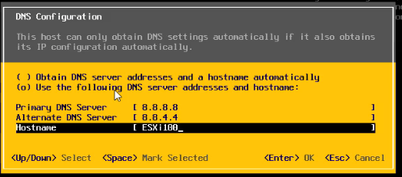
VMware ESXi Ana Bilgisayar Adı ve DNS IP Atama

Slide 29
Şimdi Yapılandırma Yönetim Ağı’ndan dönmek için Esc tuşuna basın. Şimdi yönetim ağı değişikliklerinin uygulanmasını onaylamanızı isteyecektir. Değişiklikleri uygulamak ve yönetim ağını yeniden başlatmak için Y tuşuna basın.
Değişiklikleri uyguladıktan sonra, Yönetim Ağı Yapılandır menüsü, Sistem Özelleştirme menüsüne dönecektir. Sistem Özelleştirme menüsünden, Sistem Özelleştirmeden çıkmak ve ESXi ana ekranına dönmek için Esc tuşuna basın.

Slide 30
Şimdi ESXi yönetim IP adresinin erişilebilir olduğu herhangi bir PC’ye gidin ve herhangi bir web tarayıcısını açın. Ben şahsen Google Chrome’u kullanmanızı öneririm çünkü çok kolay ve rahat. Ancak tercih ettiğiniz herhangi bir tarayıcıyı kullanabilirsiniz.
ESXi ana ekranında gösterilen URL’yi (örnek: https://ESXi_IP_address) tarayıcının URL çubuğuna yazın ve Enter tuşuna basın. ESXi kendinden imzalı SSL sertifikası kullandığından, tarayıcı bu sertifikaya güvenmeyebilir ve sertifikanın güvenilir olmadığına dair bir uyarı mesajı gösterecektir. Bu durumda, açılan sayfada gösterilen Gelişmiş düğmesine tıklayın ve ardından ESXi_IP_address’e İşlendi (güvenli değil) yazan bağlantıya tıklayın. Şimdi aşağıdaki görüntüdeki gibi VMware ESXi giriş sayfasını bulacaksınız.

Slide 31
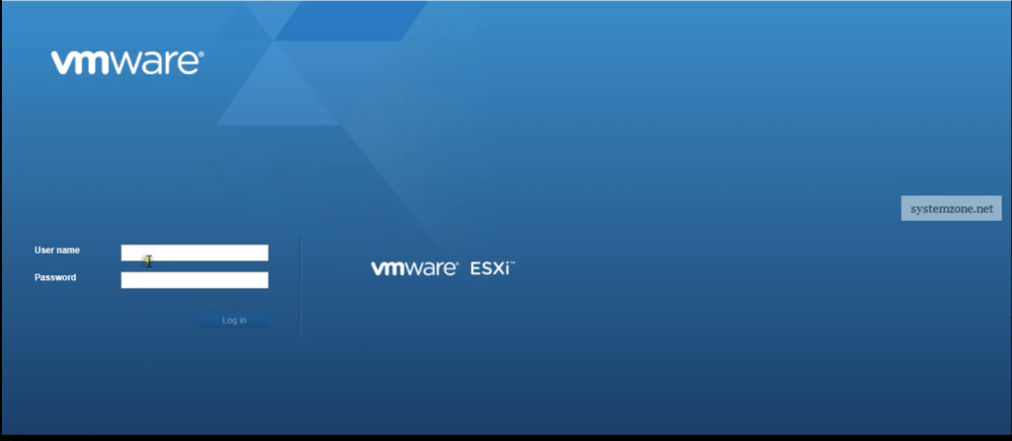
VMware ESXi Web Giriş Sayfası

Slide 32
Giriş sayfasında, Şifre giriş alanına Kullanıcı adı root ve root şifresini girin ve ardından Enter tuşuna basın veya Giriş yap düğmesine tıklayın. Şimdi, VMware ESXi ile sorunsuz bir veri merkezi çalıştırmak için her şeyi yönetebileceğimiz VMware ESXi web yönetim sayfasını bulacaksınız.

Slide 33
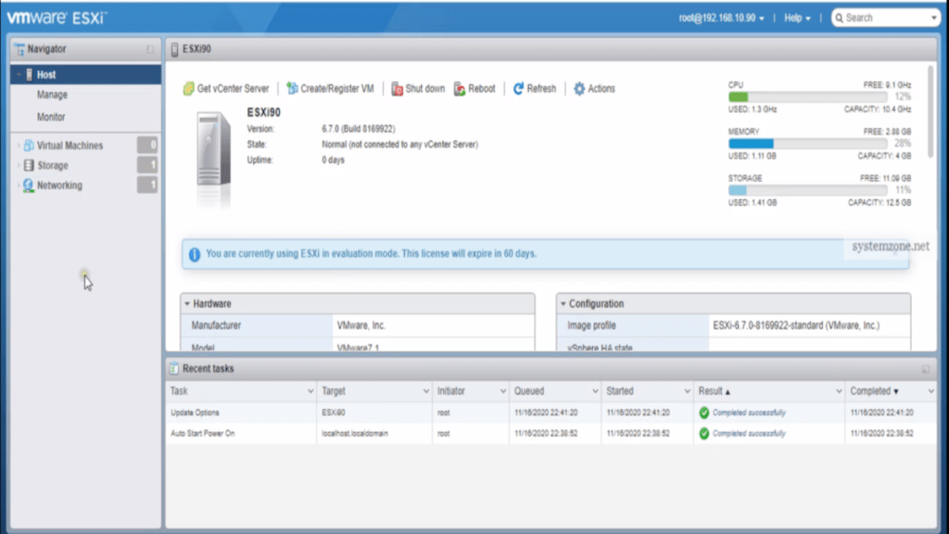
Sanal Makinanın WebBrowser’da Yönetilmesi

Slide 34
Sonuç
VMware ESXi, sanallaştırma alanında lider bir platform olarak, işletmelerin altyapılarını optimize etmelerine ve yönetmelerine olanak tanır. Bu sunumda ele alınan bilgiler, VMware ESXi’nin işletmeler için neden kritik bir öneme sahip olduğunu açıklamakta ve kullanıcıların sanallaştırma platformlarından en iyi şekilde nasıl faydalanabileceğini göstermektedir. VMWareESXi kullanmanin sağlayacaği faydaları aktarmaktadır.

